Slide 1

聊 城 市 技 师 学 院
TECHNICIAN COLLEGE OF LIAOCHENG CITY
建筑施工组织
时间参数
主讲人：刘莉

Slide 2
空间参数回顾
LOGO
制备类
运输类
施工过程数
工艺参数
砌筑安装类
流水强度
机械操作
施工参数
手工操作
工作面
m<n
单击编辑标题
空间参数
施工段
m=n
施工层
m>n
时间参数

Slide 3

流水施工基本参数的分类
LOGO
111
工艺参数
1
表达流水施工在施工工艺上开展顺序及其特征的参数
请插入图片
2
空间参数
2
表达流水施工在空间布置状态的参数
3
时间参数
3
表达流水施工在时间安排上所处状态的参数

Slide 4
时间参数的分类
LOGO
流水节拍
流水步距
平行搭接时间
间歇时间
工期
某一施工过程的专业工作队在一个施工段上完成施工任务的作业持续时间
为缩短工期，且工作面允许时，两个工作队在同一施工段上共同施工的时间
某些施工过程完成后必要的检查验收或合理的工艺等待时间
相邻两个施工班组先后进入同一施工段开始施工的时间间隔
完成一项工程任务或一个流水组施工所需的全部工作时间 T

Slide 5
流水节拍的确定方法
t—某施工过程在某施工段的流水节拍；
T—某施工过程的持续时间；
m—某施工过程的施工段数。
根据各施工段的劳动量、投入的资源量，由公式 或 进行计算
定额
计算法
流水
节拍
根据施工经验进行估算，为了提高其精确度，一般先估算出该流水节拍的最长、最短和正常（最可能）三种时间，然后按照公式 求出期望时间
t —某施工过程的流水节拍；
Q—某施工过程在某施工段上的工程量；
S —某施工过程的人工或机械的产量定额； R—某施工过程的施工班组人数或机械台数；
P—某施工过程在某施工段上的劳动量或机械台班量；
H—某施工过程的人工或机械的时间定额；
N—某施工过程的每天工作班次，宜采用一班制，若工期较紧时，可采用二班制或三班制。
经验
估算法
工期
计算法
t —某施工过程在某施工段的流水节拍；
a—某施工过程在某施工段的最短估算时间；
b —某施工过程在某施工段的最长估算时间；
c—某施工过程在某施工段的正常估算时间。
根据工期倒排进度，确定某施工过程的工作持续时间，然后确定其流水节拍。若同一施工过程的流水节拍不等，则用估算法；若流水节拍相等，则按公式 计算

Slide 6
确定流水节拍应考虑的因素
①施工班组人数应符合该工程最小劳动组合人数的要求。所谓最小劳动组合，是指某一施工过程进行正常施工所必需的最低限度的班组人数及其合理组合。
②每个人的工作面要符合最小工作面的要求。施工班组人数不能太多，每个工人的工作面要符合最小工作面的要求。否则，就不能发挥正常的施工效率或不利于安全生产。
③要考虑各种机械台班的效率或机械台班产量的大小。

Slide 7
确定流水节拍应考虑的因素
④要考虑各种材料、构件等施工现场的堆放量、供应能力及其他有关条件的制约。
⑤要考虑施工及技术条件的要求。如浇筑混凝土时，为了连续施工有时按照三班制工作的条件确定流水节拍，以确保施工质量。
⑥确定各施工过程的流水节拍时，首先应考虑主要的、工程量大的施工过程的节拍，其次确定其他施工过程的节拍。
⑦流水节拍的数值一般取整数，必要时可取半天。

Slide 8
确定流水步距的基本要求
LOGO
要保证主要施工班组连续施工
要保证每个施工段的正常作业程序
流水步距的最小长度，必须满足主要施工班组进场以后，不发生停工、窝工现象
不发生前一个施工过程尚未全部完成，而后一个施工过程提前介入的现象
技术、组织间歇的要求
最大限度搭接的要求
技术间歇是指由 1 于施工工艺的要求必1 须的时间间歇
组织间歇是指由于施工组织原因所造成的时间间歇
要保证相邻两个施工班组在开工时间上实现最大限度地、合理地搭接

Slide 9
流水工期的计算
流水工期是指完成一项工程任务或一个流水组施工所需的全部工作时间。用 表示，按公式 计算
式中 —流水施工中各流水步距之和；
—流水施工中最后一个施工过程的持续时间，
—流水施工中最后一个施工过程的流水节拍。
由公式可知，在施工段不变的条件下，流水步距越大，工期越长；流水步距越小，则工期越短。
最后一个施工过程的流水节拍越小，工期越短。

Slide 10
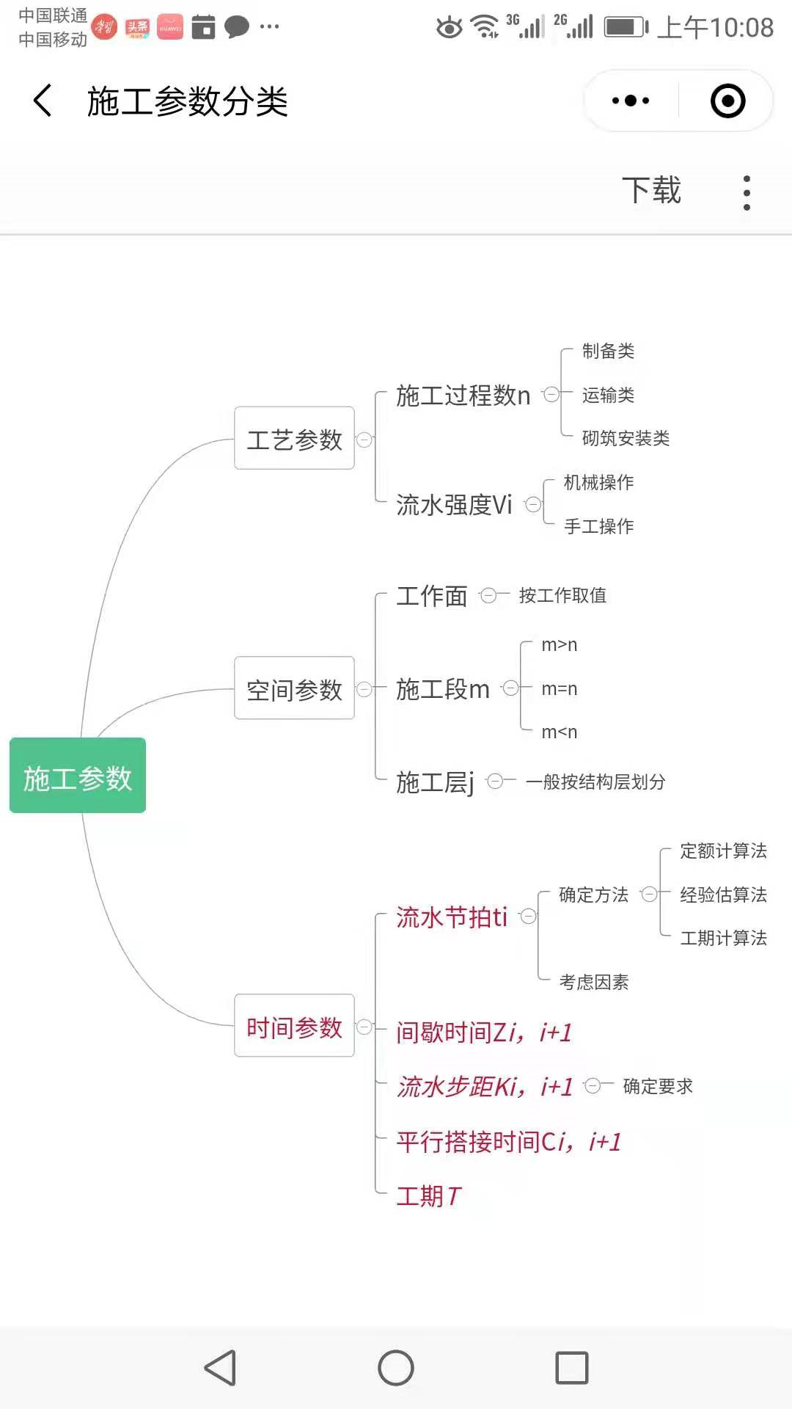
流水施工参数小结

Slide 11
谢谢聆听

